Slide 1
Situational Dialogue Spoken English Training
制作单位：电子工程处
发布日期：2021.1.4

Slide 2
1
情景模拟1--餐厅
2
情景模拟2--新人入职
3
情景模拟3--天气
4
情景模拟4--工作进度

Slide 3

1.情景模拟--餐厅
背景提示：
事件参与人物：Jimmy,Jojo
请根据以下中文提示进行英语对话：
Jimmy：请问您订位了吗，先生？
Jojo：恐怕没有。
Jimmy：好的，请跟我来。
Jojo：能让我看一眼菜单吗？
Jimmy：给您，您喜欢哪种菜，中式的还是美式的？
Jojo：这是我第一次来桂林，你有什么推荐呢？
Jimmy：我推荐叉烧肉和桂林米粉。
Jojo：好的，就这两个了。
Jimmy：还要别的什么吗？
Jojo：不用了，这就够了，谢谢。

Slide 4
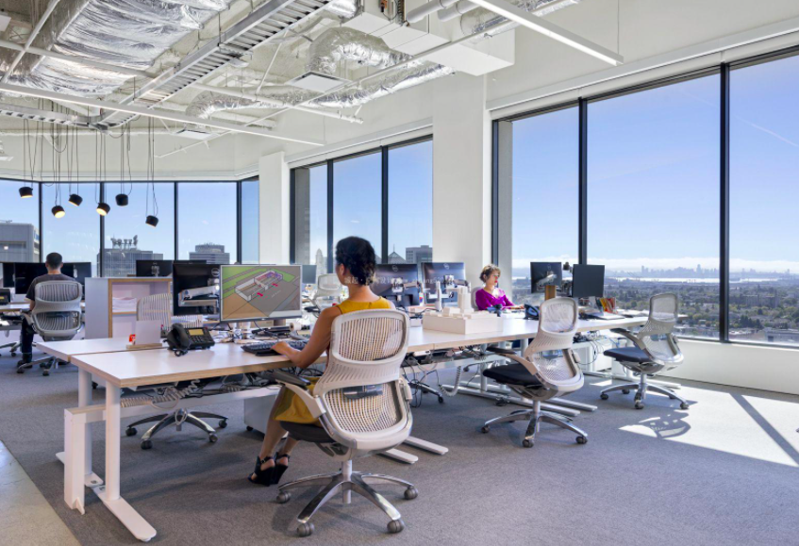
2.情景模拟--新人入职
背景提示：
事件参与人物：Tom&Lisa
请根据以下中文提示进行英语对话：
Tom：早上好，我是办公室新来的员工！
Lisa：早上好，欢迎来到我们办公室。
Tom：很高兴见到你，今天是我第一天上班。还请多多指教
Lisa：如果你需要帮忙我会尽全力的。
Tom：谢谢，我想知道哪张办公桌是我的。
Lisa：欧，对不起我忘记告诉你了，是靠窗的那张。
Tom：没关系，我喜欢这个位置。
Lisa：这是办公室的规章制度，你可以先从这开始。

Slide 5
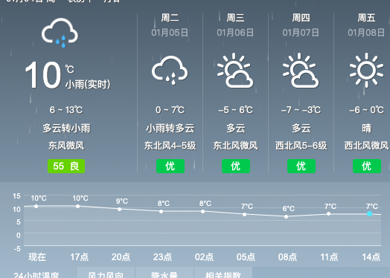
3.情景模拟3--天气
背景提示：
事件参与人物：Jessica、John
请根据以下中文提示进行英语对话：
Jessica：这天真冷啊！
John：确实，你应该多穿点衣服保暖。
Jessica：我同意。现在正下着倾盆大雨，最好呆在家里。
John：多久才会放晴啊？
Jessica：估计要一个月甚至更久。。。
John：可是我要去火车站，这场雨给我带来了不便。
Jessica：我可以开车送你。
John：太感谢你了。

Slide 6

4.情景模拟4--工作进度
背景提示：
事件参与人物：Gary、Kevin
请根据以下中文提示进行英语对话：
Gary：嗨，Kevin，请坐，工作进展得怎么样了？
Kevin：进展得不错，但是时间上有点拖延。
Gary：能按时完成吗？
Kevin：我时间紧迫，可能需要其他人帮忙。
Gary：好，我派Jack去协助你，周五一定要发给客户，不得拖延。
Kevin：好，我们保证做好。
Gary：一言既出，驷马难追。
Kevin：等着瞧吧。

Slide 7
答案解析

Slide 8
1.情景模拟--餐厅
背景提示：
事件参与人物：Jimmy,Jojo
Jimmy：Do you have a resevation,Sir？
Jojo：I'm afraid not.
Jimmy:Ok,this way please.
Jojo：Can I see the menu,please？
Jimmy：Here you are.What kind of food do you like,Chinese or American？
Jojo：This is my first time to Guilin,what would you recommend？
Jimmy：I recommend BBQ pork and Guilin rice noodles.
Jojo：Ok,I want these two.
Jimmy：Anything more？
Jojo：No,that's enough,thanks.

Slide 9
2.情景模拟--新人入职
背景提示：
事件参与人物：Tom&Lisa
Tom：Good morning,I am a rookie in our office！
Lisa：Good morning,welcome to our office
Tom：Nice to meet you,this is my first day at work and I will appreciate your guidance.
Lisa：I will try my best to assist you if you need.
Tom：Thank you,I am wondering which desk is mine.
Lisa：Sorry,I forgot to show you.That one near the window.
Tom：That's OK.I like the position.
Lisa：There are the rules in the office，you can start from these.
新手，新人
位置，方位；

Slide 10
3.情景模拟3--天气
背景提示：
事件参与人物：Jessica、John
Jessica：It's so cold!
John：Indeed，you should wear more clothes to keep warm.
Jessica：I agree with you.It's raining cats and dogs，we'd better stay at home.
John：How long will it take to sunny？
Jessica：Maybe a month or more.
John：But I have to go to the railway station,the rain takes a lot of inconvenience to me.
Jessica：I can drive you.
John：Thanks a lot!
不便；麻烦

Slide 11
4.情景模拟4--工作进度
背景提示：
事件参与人物：Gary、Kevin
Gary：Hi，Kevin，take a seat please，How are things at work？
Kevin：It's coming along well, but it is a little delayed.
Gary：Can you finish it on time?？
Kevin：I'm pressed for time and I am afraid I need someone to help me.
Gary：OK, I will send Jack to help you. We need to sent them to our clients on Friday without delay.
Kevin：OK, we promise to do it well.
Gary：The word once spoken can never be recalled.
Kevin：Wait and see.

Slide 12
拓展延伸
1.That's OK!
2.That's alright!
3.Don't worry about it!
4.It's nothing!
5.Never mind!
6.It doesn't matter!
7.No problem!
如何用英文表达“没关系”

Slide 13
Thanks

